Slide 1
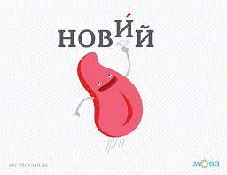
Спиши словникові слова, встав пропущені букви. Визнач закінчення і основу.
кор…дор
к…шеня
д…ректор
пр…язний

Slide 2
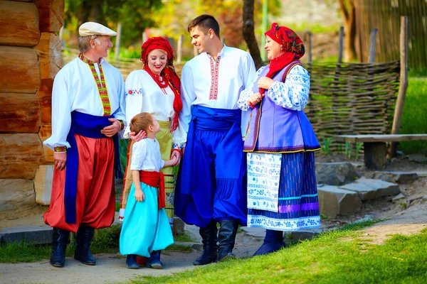
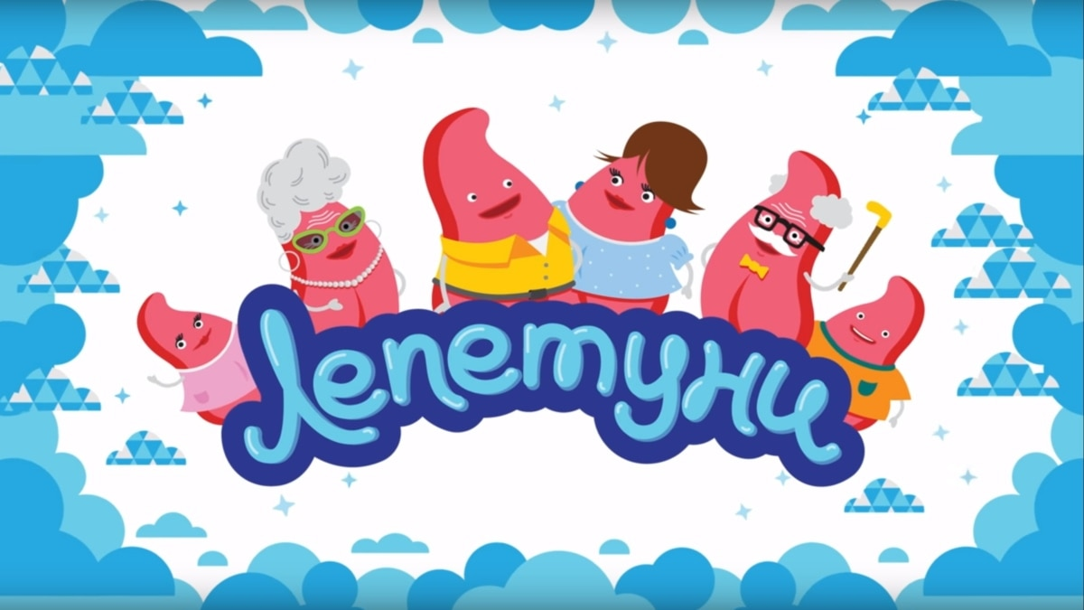
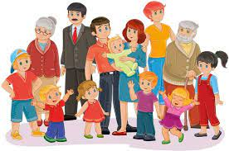
родина
рід
рідні
Що спільного у членів
родини?

Slide 3
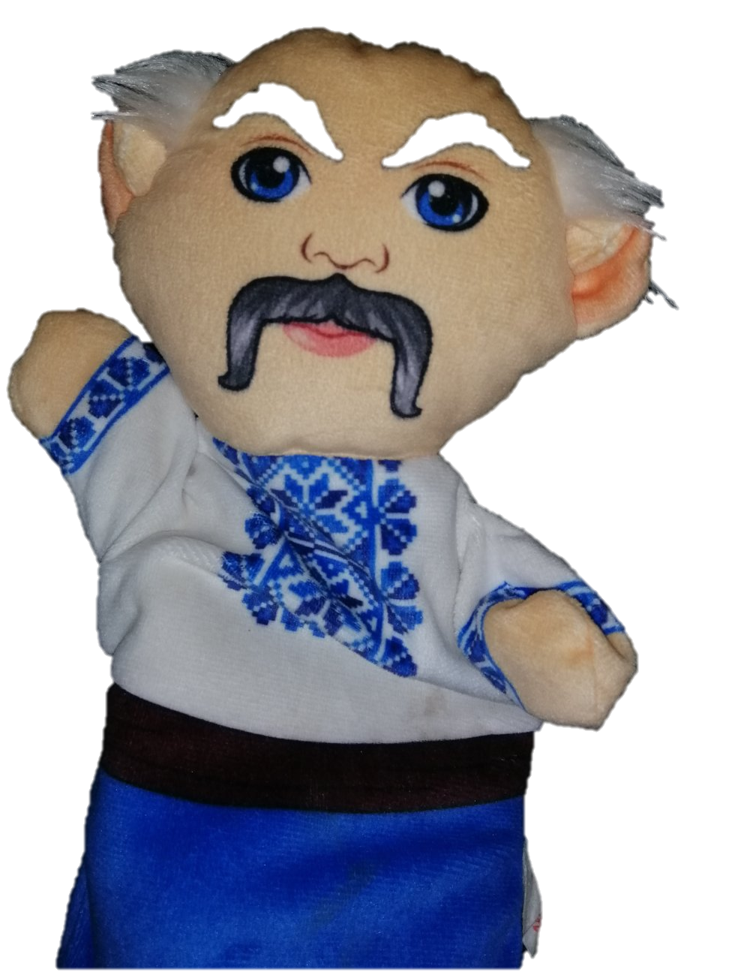
Звичайно є!
Це споріднені слова!
А чи є у слів родини, родичі, рідня?

Slide 4
Сьогодні
- дізнаєшся, що таке споріднені слова та як їх ще називають;
- як називається спільна частина споріднених слів.

Slide 5
Запиши слова.
Зима,
зимовий,
перезимувати,
зимонька,
зимівля.
Споріднені слова – це слова утворені одне від одного або від одного й того слова.
Споріднені слова мають спільну значущу частину слова - КОРІНЬ.
Ці слова називають ще спільнокореневими.

Slide 6
Доберіть споріднені (спільнокореневі) слова.
Познач закінчення, основу та корінь
Дощик,
дощ,
дощовий,
задощило.

Slide 7
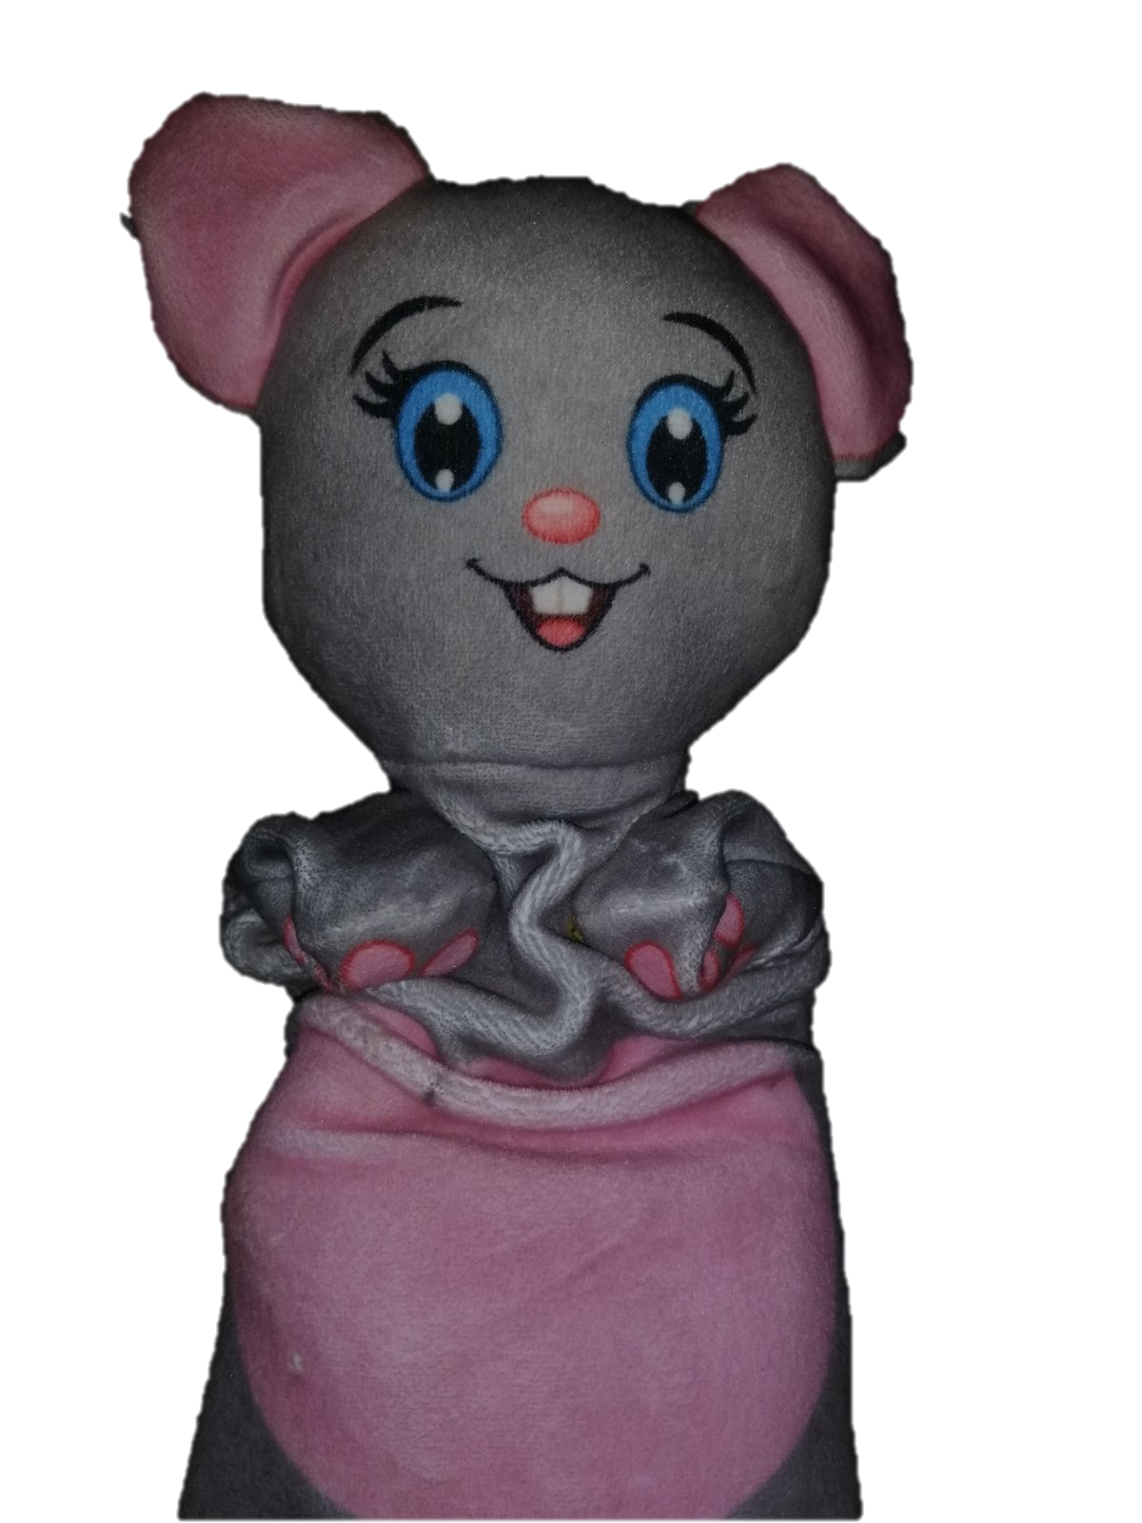
Перевірте, чи правильно дібрала Сіроманка споріднені (спільнокореневі) слова?
Лис,
лисий.
Водний,
водій.
Дуб,
дубовий.

Slide 8
Ст. 67
Вправа 4
Співає
співак
співучий
заспівав

Slide 9
Споріднені слова – це …
КОРІНЬ – це …

